Slide 1
УМАНСЬКИЙ НАЦІОНАЛЬНИЙ УНІВЕРСИТЕТ САДІВНИЦТВА
Факультет економіки і підприємництва
Кафедра економіки
ОСВІТНЬО-ПРОФЕСІЙНА ПРОГРАМА
«БІЗНЕС-ЕКОНОМІКА»
другий (магістерський) рівень підготовки здобувачів
Спеціальність - 051 Економіка
Галузь знань - 05 Соціальні та поведінкові науки
Кваліфікація - Магістр з економіки
Програму започатковано у 2021 році

Slide 2
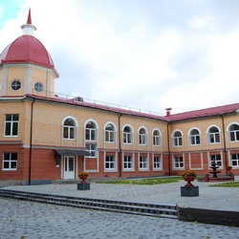
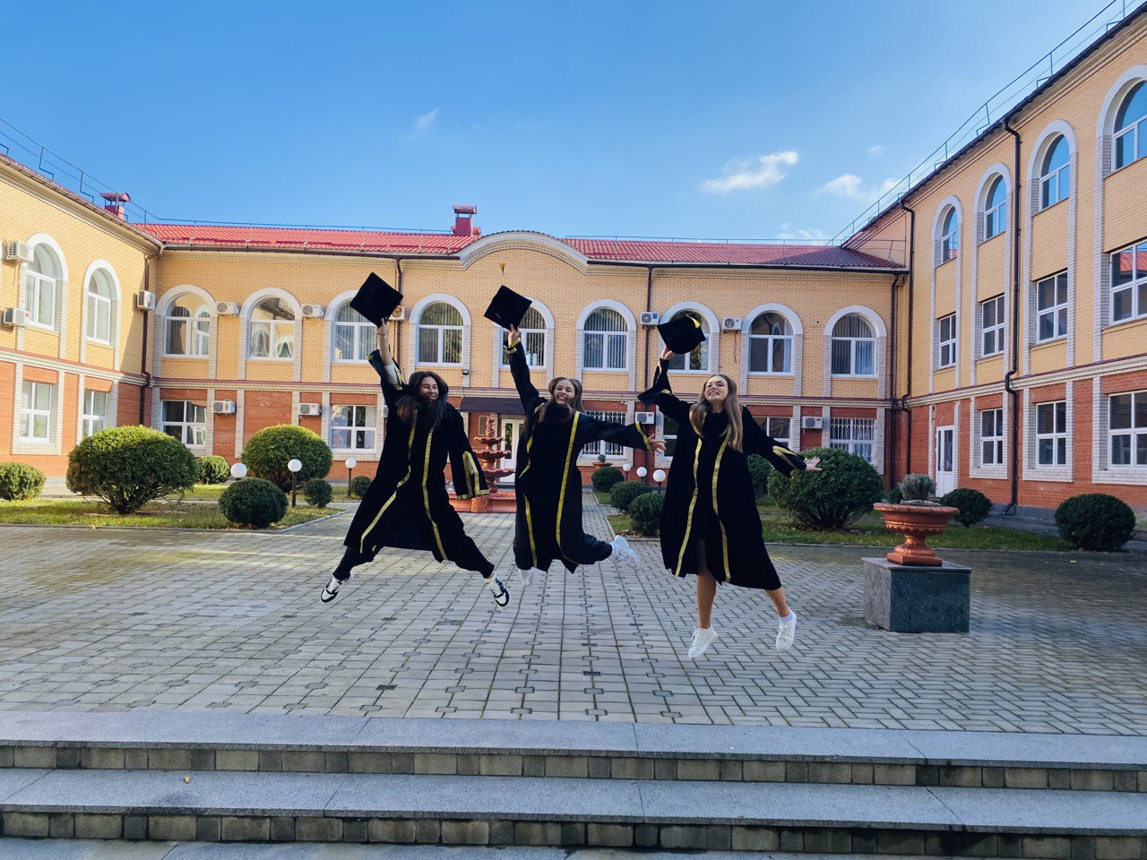
Місія програми: «Ми готуємо бізнес-економістів нової управлінської формації» Гарант освітньої програми: к.е.н., доцент кафедри економіки Алла РЕВУЦЬКА
БІЗНЕС-ЕКОНОМІКА

Slide 3
Склад проєктної горупи освітньої програми Бізнес-економіка:
Викладацький склад:
Залучені стейкхолдери:
Алла ОСІПОВА – к.е.н., доцент, завідувач кафедри економіки.
Людмила СМОЛІЙ – к.е.н., доцент кафедри економіки.
Наталія АНДРУСЯК – д.е.н., професор кафедри економіки.
Руслан МУДРАК – д.е.н., професор кафедри економіки.
Богдан КРУТАС – здобувач другого (магістерського) рівня вищої освіти.
Тетяна ШАБАТУРА – д.е.н., професор Одеського державного аграрного університету.
Володимир СТЕПАНЮК – директор Уманського представництва ТОВ «Ерідон Тех», роботодавець.
Віктор ЧОРНОМОРЕЦЬ – менеджер ПП «Поділля-Агрохімсервіс».
Микола ОТЕНІЯ - директор ТОВ «Терра Техніка Умань», роботодавець.

Slide 4
Мета магістерської програми – підготовка висококваліфікованих, конкурентоспроможних фахівців у сфері бізнес-економіки, які володіють інноваційним, аналітичним, креативним економічним мисленням, фундаментальними теоретичними знаннями і прикладними навичками, здатних вирішувати дослідницькі й управлінські завдання та проблеми функціонування економічних систем різного рівня.
Що отримають здобувачі програми :
навчання на програмі бере до уваги особливості ведення будь-якого бізнесу в Україні та за кордоном;
у складі програми – дисципліни, які дають всі необхідні інструменти для управління бізнесом;
фундаментальні та практичні знання з бізнес-економіки у сфері соціально-економічних процесів сталого розвитку аграрного сектору економіки України.
окремі освітні компоненти викладаються англійською мовою для реалізації можливостей академічної мобільності та засвоєння закордонного досвіду економічної діяльності для подальшого працевлаштування;
за програмою передбачено глибоке занурення в сучасні підходи управління всіма підрозділами компанії;
слухачі програми ефективно вирішують проблеми функціонального менеджменту, формують довгострокові стратегії розвитку компанії і виводять бізнес на новий рівень;
форма навчання побудована таким чином, що здобувач зможе комфортно поєднувати роботу і відвідувати заняття;
використовуються активні форми і методи навчання, які включають ділові ігри, групові проєкти, тренінги та аналіз практичних прикладів ведення бізнесу (case study).

Slide 5
ДИСЦИПЛІНИ МАГІСТЕРСЬКОЇ ПРОГРАМИ «БІЗНЕС-ЕКОНОМІКА»
Обов'язкові компоненти ОПП:
1.1. Соціально-гуманітарна підготовка
Стратегія сталого розвитку
Методологія наукових досліджень
Бізнес-комунікації іноземними мовами
1.2. Цикл професійної та практичної підготовки
Бізнес-планування та управління проєктами
Економіка та бізнес в умовах ризиків і невизначеності
Інформаційні технології в бізнесі
Стратегічне управління бізнесом
Міжнародний бізнес
Аграрна економіка
Соціальна економіка та людський розвиток
Зелена економіка та агробізнес
- Виробнича практика
Підсумкова атестація (кваліфікаційна робота магістра)
Загальний обсяг обов’язкових компонент – 66.0 кредитів ЄКТС
Вибіркові навчальні дисципліни:
Під час навчання здобувач із каталогу вибіркових дисциплін відповідно до Положення про вибіркові дисципліни в Уманському національному університеті садівництва, на свій вибір може обрати:
1 дисципліну із загального університетського каталогу;
6 дисциплін з каталогу професійного спрямування.
Загальний обсяг вибіркових дисциплін - 24 кредити ЄКТС.
https://www.udau.edu.ua/ua/for-students/katalog-elektivnix-vibirkovix-discziplin/

Slide 6
Колаборація бізнесу та освіти для спільного розвитку
Одним із бізнес-партнерів освітньої програми є провідна компанія Corteva Agriscience ™, яка у співпраці з Global Giving Foundation надала грант для підтримки та розвитку освітньо-професійних програм за спеціальністю 051 Економіка
Грантова програма популяризує сільське господарство як інноваційну та високотехнологічну галузь. Важливою складовою даного проекту була організація серії бізнес-лекцій експертів компаній з обміну практичними меседжами у сфері створення та ведення бізнесу. Крім того, грантові кошти були спрямовані на закупівлю комп'ютерної техніки та сучасного програмного забезпечення, необхідного майбутнім економістам для вдосконалення навичок діджиталізації.

Slide 7
ВИПУСКНИКИ ПРОГРАМИ БІЗНЕС-ЕКОНОМІКА
Програма готує економістів, бізнес-аналітиків, фахівців середніх та великих компаній, державних установ та корпорацій для: економічних служб підприємств, організацій, компаній, консалтингових структур, державних установ і громадських організацій, власного бізнесу.
Наші студенти - випускники обіймають керівні посади на підприємствах у таких відділах, як фінансовий, економічний, менеджменту персоналу, контролінгу, підготовки виробництва, маркетингу, аналітичному, управління ризиком, аналітик у дослідницьких та консалтингових агенціях, а також створюють власний бізнес та відповідно нові робочі місця.

